Slide 1

TIN HỌC 6
BÀI 2. XỬ LÍ THÔNG TIN

Slide 2

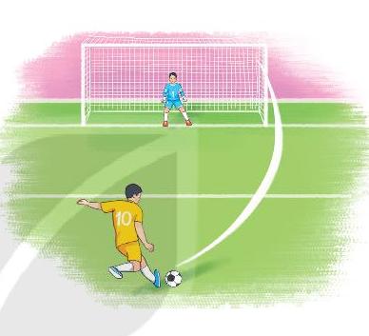

Em hãy quan sát hình sau và đọc nội dung sgk:
Yêu cầu học sinh phân tích hoạt động của một cầu thủ thực hiện quả đá phạt như thế nào?

Slide 3
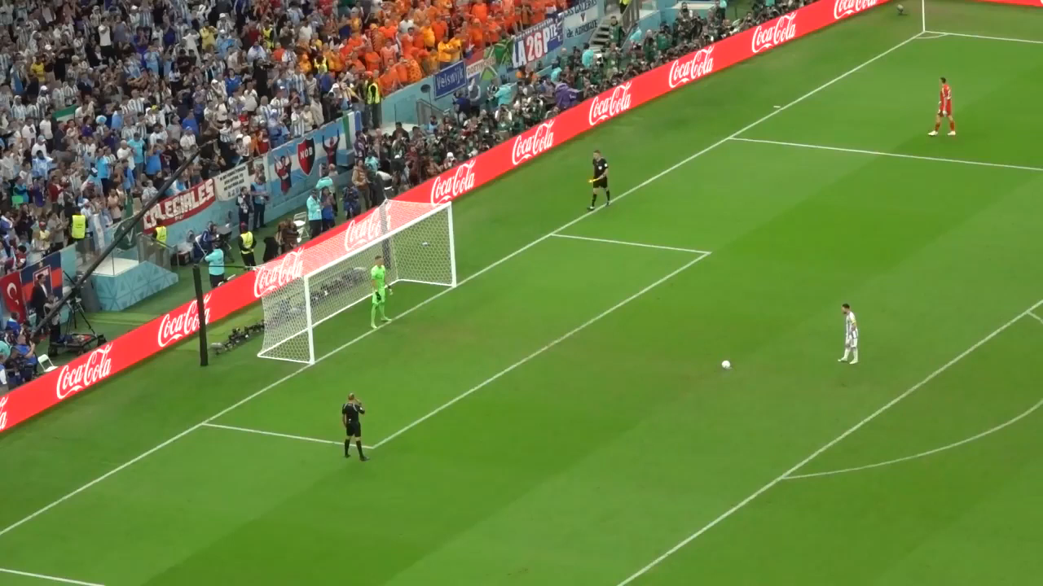
Video: Một cầu thủ bóng đá thực hiện quả phạt đền

Slide 4

Một số hoạt động của cầu thủ khi thực hiện
đá phạt đền:
Mắt liên tục xác định vị trí của thủ môn.
Đánh giá xem góc nào của cầu môn là sơ hở nhất.
Sải bước, lấy đà và sút má trong chân trái vào cầu môn.
Vào cầu môn.

Slide 5
I. XỬ LÍ THÔNG TIN
Hoạt động 1
Xử lí thông tin
Em hãy xem xét tình huống cầu thủ ghi bàn và trả lời các câu hỏi sau:
1. Bộ não của cầu thủ nhận được thông tin từ những giác quan nào?
Mắt theo dõi thủ môn đối phương, vị trí quả bóng và khoảng cách giữa các đối tượng đó.
2. Thông tin nào được bộ não cầu thủ ghi nhớ và sử dụng khi đá phạt?
Thông tin về vị trí và động tác của thủ môn đối phương, vị trí quả bóng và khoảng cách giữa các đối tượng đó.
3. Bộ não biến đổi thông tin nhận được thành thông tin nào?
Bộ não dùng kinh nghiệm để xử lí thông tin về vị trí của thủ môn thành điểm sơ hở khi bảo vệ khung thành, từ đó chuyển thành thông tin điều khiển đôi chân của cầu thủ.
4. Bộ não chuyển thông tin điều khiển thành thao tác nào của cầu thủ?
Quá trình xử lí thông tin của con người
gồm bốn hoạt động:
Thu nhận thông tin.
Lưu trữ thông tin.
Biến đổi thông tin.
Truyền thông tin.
Bộ não chuyển thông tin điều khiển đến hệ thống cơ bắp, thành những thao tác vận động toàn thân, đặc biệt là sự di chuyển của đôi chân, thực hiện cú sút phạt với hiệu quả cao nhất.
5. Quá trình xử lí thông tin của bộ não gồm những bước nào?

Slide 6
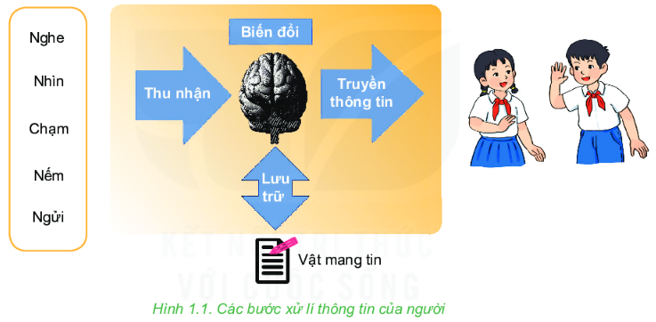
I. XỬ LÍ THÔNG TIN
Quá trình xử lí thông tin gồm bốn hoạt động cơ bản:

Slide 7

I. XỬ LÍ THÔNG TIN
Các hoạt động xử lí thông tin bao gồm:
Thu nhận thông tin.
Xử lí thông tin.
Lưu trữ thông tin.
Truyền thông tin.

Slide 8
I. XỬ LÍ THÔNG TIN
Mỗi việc dưới đây thuộc hoạt động nào trong quá trình xử lí thông tin? Giải thích tại sao?
a) Em đang nghe chương trình ca nhạc trên Đài tiếng nói Việt Nam.
Em đang nghe chương trình ca nhạc trên Đài tiếng nói Việt Nam – là hoạt động thu nhận thông tin. Vì hoạt động trên chỉ là dùng giác quan là thính giác (tai) nghe để tiếp nhận thông tin. Còn nếu nghe thông tin và em có cảm nhận và xuất hiện cảm xúc thì đó vừa là hoạt động thu nhận và hoạt động xử lí thông tin.

Slide 9
I. XỬ LÍ THÔNG TIN
Mỗi việc dưới đây thuộc hoạt động nào trong quá trình xử lí thông tin? Giải thích tại sao?
b) Bố em xem chương trình thời sự trên ti vi.
Bố em xem chương trình thời sự trên ti vi – là hoạt động thu nhận và lưu trữ thông tin. Vì hoạt động trên chỉ là dùng giác quan là thị giác (mắt) và thính giác (tai) để xem và nghe để tiếp nhận và ghi nhớ thông tin.

Slide 10
I. XỬ LÍ THÔNG TIN
Mỗi việc dưới đây thuộc hoạt động nào trong quá trình xử lí thông tin? Giải thích tại sao?
c) Em chép bài trên bảng vào vở.
Em chép bài trên bảng vào vở - là hoạt động lưu trữ thông tin và có thể xử lí thông tin. Vì hoạt động trên là tiếp nhận thông tin và lưu trữ vào vở, bên cạnh đó, em có thể xử lí thông tin nếu em vừa chép bài và vừa thu nhận kiến thức,
chuyển thành kiến thức của mình.

Slide 11
I. XỬ LÍ THÔNG TIN
Mỗi việc dưới đây thuộc hoạt động nào trong quá trình xử lí thông tin? Giải thích tại sao?
d) Em thực hiện một phép tính nhẩm.
Em thực hiện một phép tính nhẩm – là hoạt động xử lí thông tin.
Vì hoạt động trên là em đã tiếp nhận thông tin là phép tính nhẩm, trí não của em lưu trữ và xử lí phép tính đó và cho ra kết quả.

Slide 12
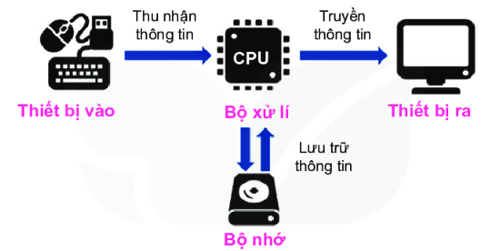
II. XỬ LÍ THÔNG TIN TRONG MÁY TÍNH
Bộ xử lí
để xử lí thông tin bằng cách thực hiện chương trình máy tính do con người viết ra.
Thiết bị vào để thu nhận thông tin: bàn phím, chuột,
máy quét,…
Thiết bị ra
để truyền hoặc
chia sẻ thông tin: màn hình, máy in,…
Bộ nhớ
để lưu trữ thông tin: đĩa quang, đĩa từ, thẻ nhớ,…
Hình 1.2. Các hoạt động xử lí thông tin của máy tính

Slide 13
II. XỬ LÍ THÔNG TIN TRONG MÁY TÍNH
1. Máy tính gồm mấy thành phần để có thể thực hiện được các hoạt động xử lí thông tin?
A. 3. B. 4. C. 5. D. 6.
2. Chức năng của bộ nhớ máy tính là gì?
Thu nhận thông tin. B. Hiển thị thông tin.
C. Lưu trữ thông tin. D. Xử lí thông tin.

Slide 14
II. XỬ LÍ THÔNG TIN TRONG MÁY TÍNH
Hoạt động 2
Hiệu quả thực hiện xử lí thông tin của máy tính
Em hãy nêu ví dụ về việc máy tính giúp con người trong các hoạt động sau và so sánh hiệu quả thực hiện việc đó khi có sử dụng và khi không sử dụng máy tính:
Thu nhận thông tin: Máy ghi âm, máy ảnh thay cho việc ghi chép hay vẽ lại sẽ không được chính xác, dễ dàng, đa dạng và nhanh chóng hơn rất nhiều. Máy ghi âm, máy ảnh thay cho việc ghi chép hay vẽ lại sẽ không được chính xác, dễ dàng, đa dạng và nhanh chóng hơn rất nhiều.
Lưu trữ thông tin: thẻ nhớ, onedriver, usb có thể lưu trữ thông tin bằng rất nhiều kho sách, giấy tờ, dữ liệu mà không tốn quá nhiều không gian; đồng thời cũng dễ dàng sắp xếp và tìm kiếm hơn.
Xử lí thông tin: máy tính hiện nay có thể thực hiện được hàng trăm tỉ phép tính trong một giây, có thể biểu diễn được số Pi với hàng nghìn tỉ chữ số ở phần thập phân, ngoài ra máy tính có thể làm việc liên tục không ngừng nghỉ.
Truyền thông tin: với mạng Internet, máy tính có thể giúp em trao đổi thông tin với mọi người ở khắp nơi trong thời gian ngắn, đồng thời có thể giúp em kết nối với kho dữ liệu, tri thức khổng lồ. Em có thể dùng máy tính hoặc điện thoại truy cập vào Internet để tìm thông tin về bất cứ lĩnh vực nào mà em muốn.

Slide 15
II. XỬ LÍ THÔNG TIN TRONG MÁY TÍNH
Máy tính có đủ bốn thành phần thực hiện các hoạt động xử lí thông tin: Thiết bị vào (thu nhận thông tin), bộ nhớ (lưu trữ thông tin), bộ xử lí (xử lí thông tin) và thiết bị ra (truyền, chia sẻ thông tin).
Máy tính là thiết bị hỗ trợ con người xử lí thông tin một cách hiệu quả do nó có thể thực hiện nhanh các lệnh, tính toán chính xác, xử lí nhiều dạng thông tin, lưu trữ thông tin với dung lượng lớn và hoạt động bền bỉ.

Slide 16
II. XỬ LÍ THÔNG TIN TRONG MÁY TÍNH
Máy tính giúp con người nâng cao hiệu quả trong những hoạt động nào của quá trình xử lí thông tin?
Máy tính giúp con người nâng cao hiệu quả trong mọi hoạt động của quá trình xử lí thông tin như:
- Hoạt động thu nhận thông tin thông qua camera của máy tính, chức năng ghi âm,… nhanh chóng dễ dàng và chính xác.
- Hoạt động xử lí thông tin: máy tính có thể xử lí hàng ngàn phép toán trong thời gian rất ngắn và độ chính xác cao hơn rất nhiều.
- Hoạt động lưu trữ thông tin: máy tính có bộ nhớ trong và ngoài có thể lưu trữ thông tin bằng rất nhiều kho sách và tài liệu.
- Hoạt động truyền thông tin: với việc kết nối mạng, máy tính có thể giúp con người kết nối và trao đổi thông tin với nhau dễ dàng và nhanh chóng hơn rất nhiều.

Slide 17

LUYỆN TẬP
1. Vật mang tin xuất hiện trong bước nào của quá trình xử lí thông tin?
- Bộ nhớ có là vật mang tin không?
Trả lời:
- Vật mang tin xuất hiện trong hoạt động lưu trữ của quá trình xử lí thông tin.
- Bộ nhớ ngoài là vật mang tin.

Slide 18
LUYỆN TẬP
2. Phân loại những công việc theo hoạt động xử lí thông tin.
Quan sát đường đi của một chiếc tàu biển.
Ghi chép các sự kiện của một chuyến
tham quan.
C. Chuyển thể một bài văn xuôi thành văn bản.
D. Thuyết trình chủ đề tình bạn trước lớp.
Thu nhận thông tin
Truyền thông tin
Lưu trữ thông tin
Xử lý thông tin

Slide 19

VẬN DỤNG
1. Giả sử em được đi chơi xa nhà, em hãy phân tích các bước xử lí thông tin liên quan đến việc lên kế hoạch cho chuyến đi.
Phân tích hoạt động thành các bước xử lí thông tin:
Thu nhận thông tin:
(2) Lưu trữ thông tin:
(3) Xử lý thông tin:
(4) Truyền thông tin:
Đi đâu? Với ai? Xem gì? Chơi gì? Ăn gì? Mặc gì?
Ghi chép nội dung chuẩn bị kế hoạch cho chuyển đi vào giấy hoặc sổ.
Chuyển nội dung phức tạp thành dạng sơ đồ hóa, kẻ bảng,… để hình dung được toàn thể kế hoạch.
Trao đổi với người lớn, cô giáo để cũng cố kế hoạch. Chia sẻ với bạn trong lớp để hoàn thiện kế hoạch và tổ chức hoạt động.

Slide 20
VẬN DỤNG
2. Em hãy liệt kê những lợi ích của máy tính ở một trong các lĩnh vực sau đây để thấy rõ hiệu quả của việc xử lí thông tin bằng máy tính.
Y tế. b) Giáo dục.
c) Âm nhạc. d) Hội họa.

Slide 21
VẬN DỤNG
2. Em hãy liệt kê những lợi ích của máy tính ở một trong các lĩnh vực sau đây để thấy rõ hiệu quả của việc xử lí thông tin bằng máy tính.
e) Xây dựng. f) Nông nghiệp.
g) Thương mại. h) Du lịch.

Slide 22


